Slide 1
Монодистрибьютор Шымкентского Пивоваренного Завода
Шатманов Берик Жомартович, MBA
Алматы 2021

Slide 2
Алатауский район – 74 точки
Ауезовский район – 54 точек
Бостандыкский район – 49 точка
Жетысуйский район – 50 точек
Медеуский район – 45 точек
Турксибский район – 67 точек
Область – 23 точек
Итого 362 точек

Slide 3
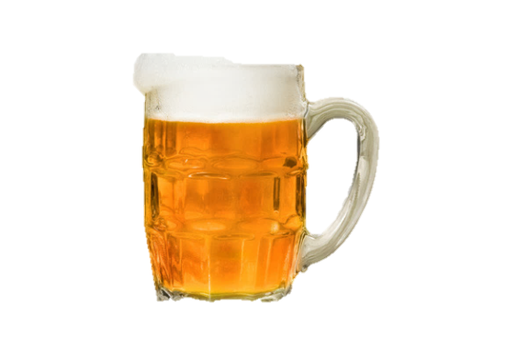
2020 ГОД
 | янв.20 | фев.20 | мар.20 | апр.20 | май.20 | июн.20 | июл.20 | авг.20 | сен.20 | окт.20 | ноя.20 | дек.20
продажи | 14 421 700 | 19 651 600 | 23 158 650 | 19 454 650 | 25 094 440 | 40 871 070 | 39 597 210 | 43 530 920 | 26 596 012 | 18 638 010 | 17 892 250 | 21 036 280
количество литров | 65 650 | 73 900 | 86 400 | 66 930 | 89 890 | 140 390 | 136 440 | 154 560 | 108 989 | 72 560 | 61 570 | 72 450
количество кег | 1 313 | 1 478 | 1 728 | 1 339 | 1 798 | 2 808 | 2 729 | 3 091 | 2 180 | 1 451 | 1 231 | 1 449
 | Итого
продажи | 309 942 792
количество литров | 1 129 729
количество кег | 22 595

Slide 4
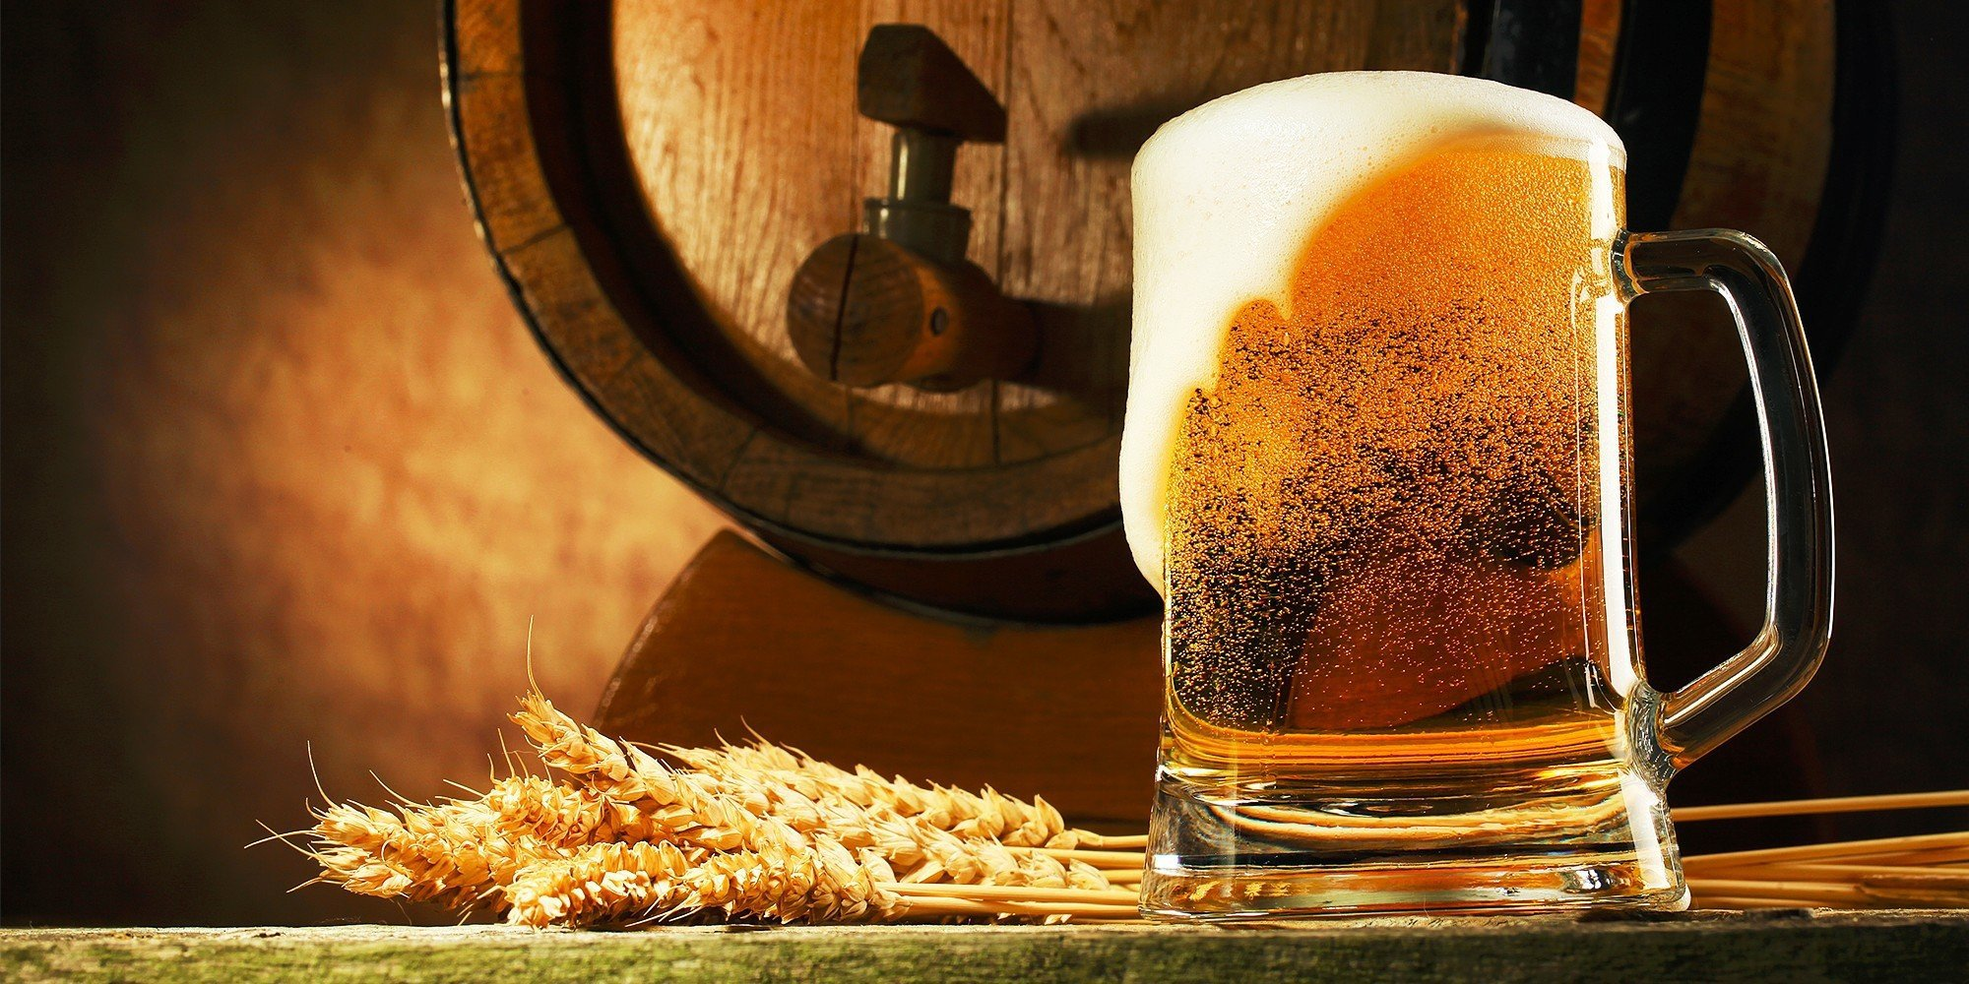
2021 ГОД
 | янв.21 | февр.21 | март.21 | апр.21 | май.21 | июнь.21 | июль.21 | авг.21
продажи | 13 955 300 | 19 469 450 | 16 691 750 | 6 520 900 | 22 469 170 | 31 679 150 | 34 853 200 | 27 016 800
количество литров | 48 500 | 68 050 | 67 500 | 31 650 | 74 200 | 104 200 | 114 650 | 89 050
количество кег | 970 | 1 361 | 1 350 | 633 | 1 484 | 2 084 | 2 293 | 1 781

Slide 5
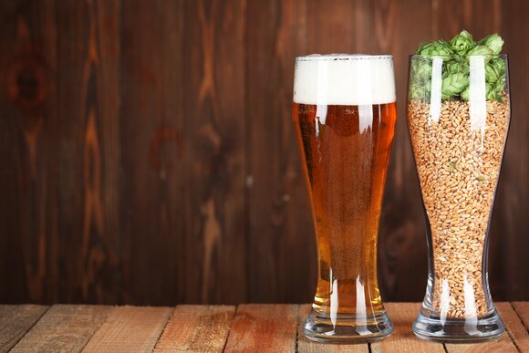
ТОО «АПК»
Общая рабочая база: 362 точки
Инвестиции в развитие компании:
более 80 000 000 тенге
Развитая логистическая сеть
(свой автопарк)
Оптимизированная маршрутизация
Активное подключение Бань и Саун
Увеличение бонусной части торговых агентов в 3 раза
Официальное трудоустройство и соц. пакет
Отапливаемый склад 1000 кв.м.
Парк баллонов СО2
Программа обучения сотрудников

Slide 6
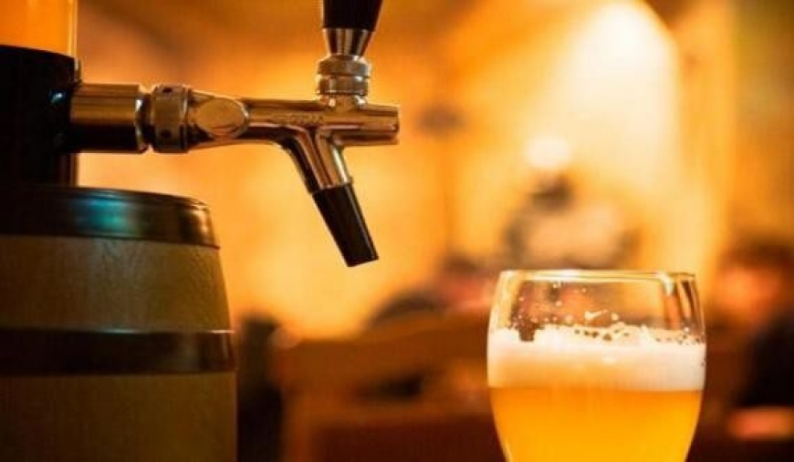
Инвестиции ТОО «АПК»
№ | наименование | цена | кол-во | стоимость
1 | ГАЗель-33025-750 | 7 480 000 | 4 | 29 920 000
2 | Пищевая трубка 7*12 | 250 | 9 200 | 2 300 000
3 | Головка заборная тип А | 12 500 | 448 | 5 600 000
4 | Хомут одноразовый 13,3 мм | 40 | 25 000 | 1 000 000
5 | Аппарат для охлаждения напитков | 250 000 | 70 | 17 500 000
6 | Пивной пеногаситель | 22 000 | 420 | 9 240 000
7 | кран | 8 500 | 460 | 3 910 000
8 | Штуцер прямой d7mm, уплотнение гайка 5/8 | 450 | 85 | 38 250
9 | Концентрат непенного сильнощелочного средства "Алкалайн 30-0" 25 кг. | 10 500 | 120 | 1 260 000
10 | Холодильный шкаф Effes под бардак | 50 000 | 25 | 1 250 000
11 | Барные стойки | 20 000 | 20 | 400 000
12 | Аренда складского помещения для холодильного оборудования в месяц с мая | 250 000 | 28 | 7 000 000
13 | Организация рабочего места "золотая лагуна" | 501 000 | 1 | 501 000
14 | Организация рабочего места "РАКСА" | 461 000 | 1 | 461 000
15 | Покупка Рохли | 500 000 | 1 | 500 000
16 | Промывочные бочки | 150 000 | 6 | 900 000
 | ИТОГО |  |  | 81 780 250

